Slide 1
67
53
21
53
21
53
21
Campus Karte
53
21
53
Entwicklungsprojekt WS22
Domenic Wolf
Jens Burgdorf
Anastasia Chouliaras
21
53
21
53
21
53
21
53
133
21
133
21
133
21
133
21
133
21
133

Slide 2
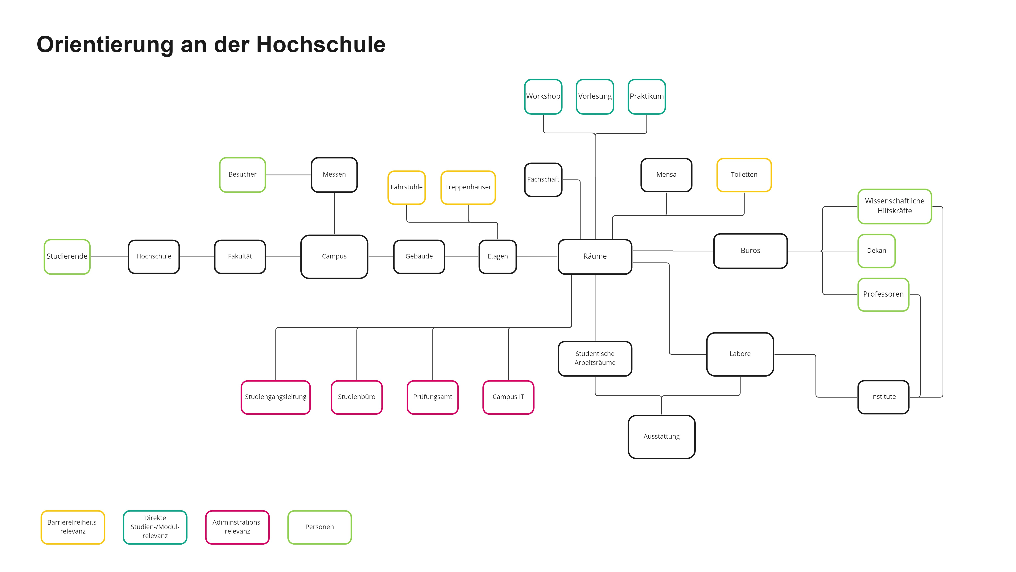
67
53
Domänenmodell
21
53
21
53
21
53
21
53
21
53
21
53
21
53
21
53
133
21
133
21
133
21
133
21
133
21
133

Slide 3
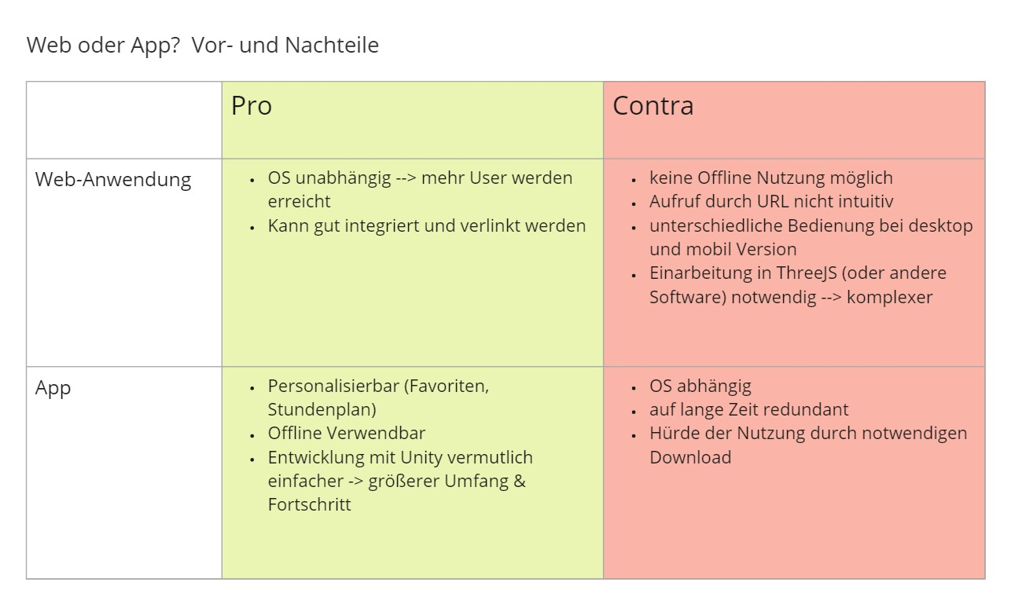
67
53
Plattformwahl
21
53
21
53
21
53
21
53
21
53
21
53
21
53
21
53
133
21
133
21
133
21
133
21
133
21
133

Slide 4
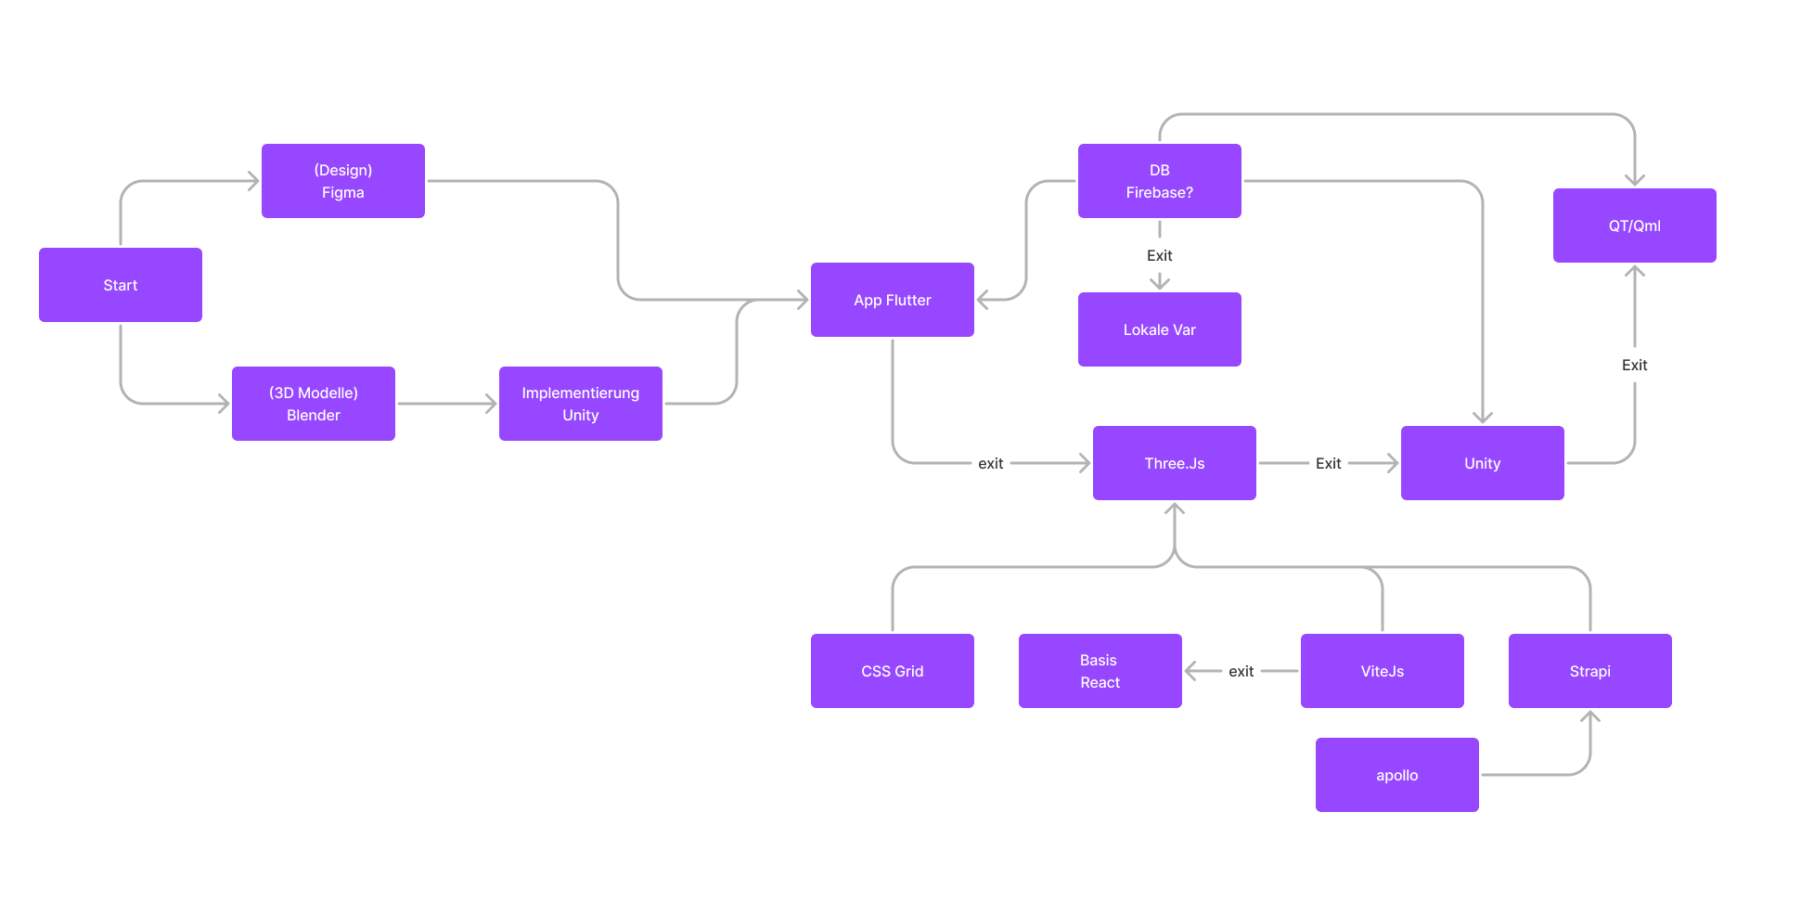
67
53
Vorgehen
21
53
21
53
21
53
21
53
21
53
21
53
21
53
21
53
133
21
133
21
133
21
133
21
133
21
133

Slide 5
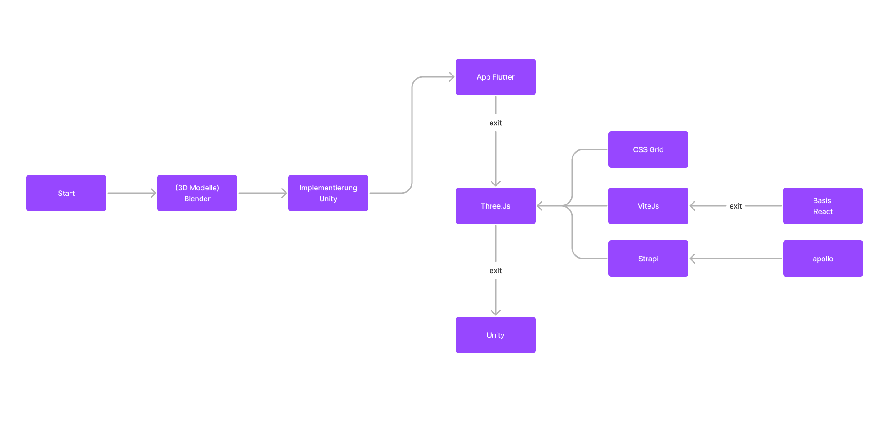
67
53
Proof of Concepts
21
53
21
53
21
53
21
53
21
53
21
53
21
53
21
53
133
21
133
21
133
21
133
21
133
21
133

Slide 6
67
53
Proof of Concepts
21
Flutter
53
Success | Breake Point
Einfache Verbindung mit Unity | GitHub Problems
Funktion im Web | Probleme bei der 3D umsetzung
 | Performance Probleme
 | Responsive Probleme
 | Firebase Probleme
21
53
21
53
Three.js
21
Success | Breake Point
Schnelles aufsetzten | Probleme bei der 3D Umsetzung
Keine Installation Probleme | Performance Probleme
Responsive auf allen Bildschirm Größen | Responsive Probleme
 | Firebase Probleme
53
21
53
21
53
Unity
21
Success | Breake Point
App Prototyp für iOS & Android | Probleme bei der 3D Umsetzung
 | Responsive Probleme
53
21
53
133
21
133
21
133
21
133
21
133
21
133

Slide 7
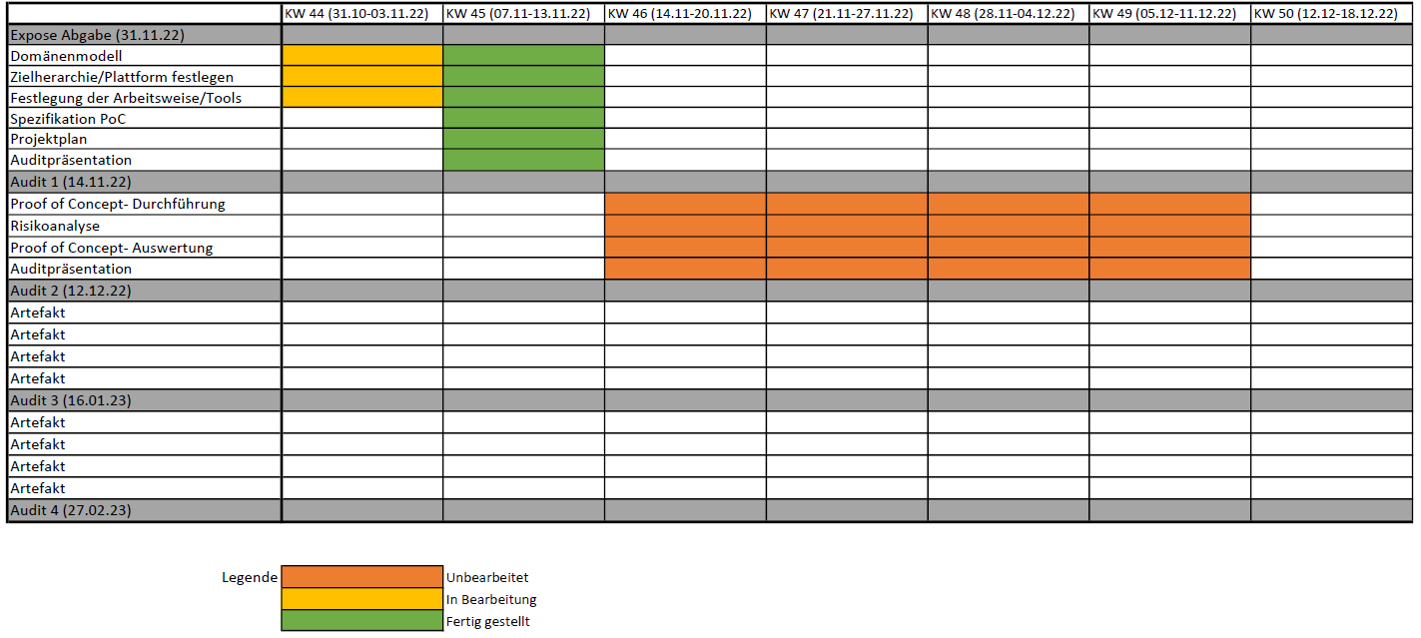
67
53
Projektplan
21
53
21
53
21
53
21
53
21
53
21
53
21
53
21
53
133
21
133
21
133
21
133
21
133
21
133

Slide 8
67
53
Ende
21
53
21
53
21
53
21
53
21
53
21
53
21
53
Ausführliche Informationen sind in unserem Repo:
21
EPW2122ChouliarasBurgdorfWolf/Audit 1.pptx at main · Splashpixx/EPW2122ChouliarasBurgdorfWolf (github.com)
53
133
21
133
21
133
21
133
21
133
21
133

